Slide 1
Chương II: Các đối tượng đồ họa cơ sở
Điểm
Đường thẳng
Tam giác

Slide 2
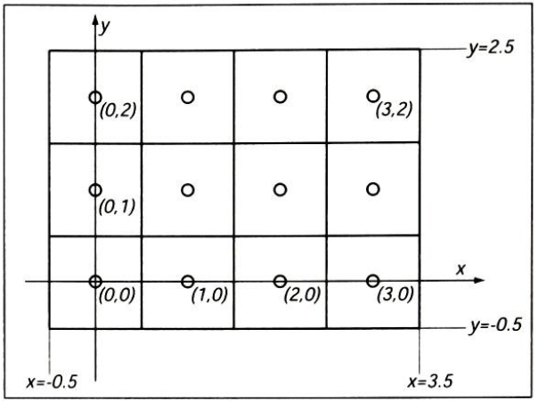
Màn hình điểm
-Chúng ta cần tọa độ màn ảnh thực 2D để chỉ rõ vị trí các điểm ảnh.
Các chi tiết của các hệ thống như vậy là biến đổi theo các API.
Nhưng phổ biến nhất là sử dụng lưới giá trị nguyên cho các tâm điểm ảnh, điểm ảnh trên ở vị trí trung tâm cách biên 0.5.

Slide 3
Thuật toán vẽ đoạn thẳng
Input: điểm đầu A(x1, y1), điểm cuối B(x2, y2), màu tô color C.
Output: Xác định các điểm tạo thành một đoạn thẳng nối hai điểm AB và có màu C.

Slide 4
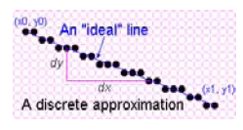
Thuật toán vẽ đoạn thẳng
Chuyển đổi đường quét (Rasterization)
Biến đổi đường liên tục thành rời rạc (Sampling)
  Scan conversion = Sampling
Yêu cầu chất lượng đường vẽ
  Hình dạng liên tục
  Độ dày và độ sáng đều
  Các pixel gần đường “lý tưởng” được hiển thị
  Vẽ nhanh

Slide 5
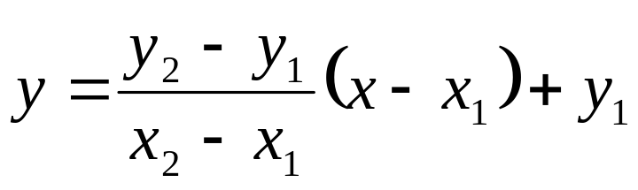
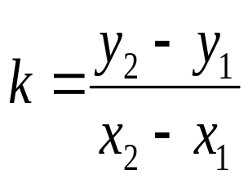
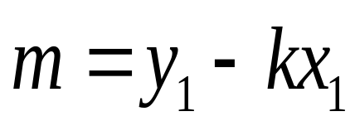
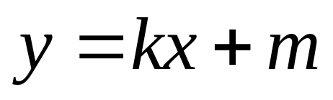
Thuật toán vẽ đoạn thẳng
Phương trình đoạn thẳng đi qua hai điểm

Slide 6
Để đơn giản giải thuật chúng ta chỉ xét các đường thẳng có hệ số góc dương và nhỏ hơn 1 để đảm bảo sự thay đổi của x sẽ lớn hơn của y.
y₁<y₂
-1 > k > -∞
y₁<y₂
1 < k < ∞
x₁<x₂
0 ≤ k ≤ 1
x₂<x₁
0 ≥ k ≥ -1
(x₂, y₂)
x₂<x₁
0 < k ≤ 1
(x₁, y₁)
x₁<x₂
0 > m ≥ -1
y₂<y₁
1 < k < ∞
y₂<y₁
-1 > k > -∞

Slide 7
Các thuật toán vẽ đoạn thẳng
Thuật toán DDA (Digital Defferencial Analyzer) hay thuật toán tăng dần (Basic Incremental Algorithm)
Thuật toán Bresenham
Thuật toán trung điểm

Slide 8
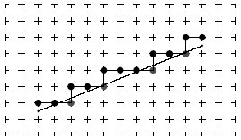
Thuật toán DDA
DDA- Digital Defferencial Analyzer = Finite defferences
Xét các đường thẳng có hệ số góc dương và nhỏ hơn 1 để đảm bảo sự thay đổi của x sẽ lớn hơn của y.
Giả sử tại bước thứ i ta đã xác định được x_{i} và y_{i}. Ta cần xác định bước thứ i+1
x_{i+1}=x_{i} +1
Giá trị của y sẽ tương ứng từ phương trình sau:
y_{i+1}= y_{i}+ k(x_{i+1}- x_{i});
⇔ y_{i+1}= y_{i}+ k
Vì k là số thực nên để thu y_{i+1} nguyên ta
buộc phải làm tròn trước khi đưa tọa độ
truy xuất lên màn hình.
Ví dụ (2,3) -> (12,9)

Slide 9
Thuật toán DDA
Nhận xét thuật toán DDA
  Không có phép nhân
  Có phép chia và làm tròn số -> chậm
Quy tắc tổng quát khi vẽ đồ họa:
  Cộng và trừ nhanh hơn nhân
  Nhân nhanh hơn chia
  Sử dụng bảng để đánh giá hàm rời rạc nhanh hơn tính toán
  Tính toán số nguyên nhanh hơn số thực
  Tránh các tính toán không cần thiết nhờ nhận ra các trường hợp đặc biệt của đường vẽ

Slide 10
Thuật toán Bresenham vẽ line
Giả sử vừa vẽ điểm tại (x_{i}, y_{i}), bây giờ phải xác định điểm sẽ vẽ thuộc một trong 8 pixel liền kề: (x_{i}+1, y_{i}), (x_{i}-1, y_{i}), (x_{i}, y_{i}-1), (x_{i}, y_{i}+1)...
Hình dạng đoạn thẳng phụ thuộc vào các giá trị dx và dy
  dx=0 -> đ/thẳng song song trục y
  dy=0 -> đ/thẳng song song trục x
  dx>0 -> tọa độ x biến thiên tăng dần
  dx<0 -> tọa độ x biến thiên giảm dần
  Xét tương tự với dy
  Nếu abs(dx)>abs(dy): y=f(x)
  Nếu abs(dx)<abs(dy): x=f(y)
y_{i}+1
y = ax + b
y_{i}
y_{i}-1
x_{i}-1
x_{i}
x_{i}+1
y₁<y₂
-1 > k > -∞
y₁<y₂
1 < k < ∞
x₁<x₂
0 ≤ k ≤ 1
x₂<x₁
0 ≥ k ≥ -1
(x₂, y₂)
x₂<x₁
0 < k ≤ 1
(x₁, y₁)
x₁<x₂
0 > k ≥ -1
y₂<y₁
1 < k < ∞
y₂<y₁
-1 > k > -∞

Slide 11
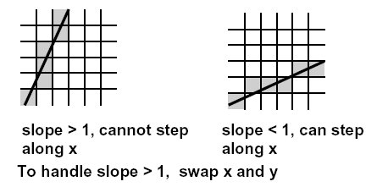
Thuật toán Bresenham vẽ line

Slide 12
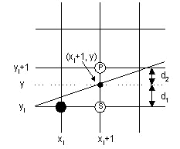



Thuật toán Bresenham vẽ line
Xét đoạn thẳng có hệ số góc 0≤k≤1.
Điểm vừa chọn là (x,y) -> điểm tiếp theo sẽ vẽ là (x+1,y) hay (x+1, y+1).
Ta có phương trình đường thẳng
y = x - x₁ + y₁
Đặt k= ; m= y₁ - kx₁
Ta có y=kx+m
d₂=y_{i} + 1- y_{i+1;} d₁=y_{i+1} – y_{i}
Di= (d₂-d₁)= (2y_{i} - 2y_{i+1} + 1)
D_{i}= (2y_{i}-2kx_{i} - 2k-2m+1)
D_{i+1}= (2y_{i+1}-2kx_{i+1} - 2k-2m+1)
Nếu Di>0, chọn điểm dưới Di+1=Di-2
Nếu Di<=0, chọn điểm trên Di+1=Di +2 - 2

Slide 13
Thuật toán Bresenham vẽ line
void breline (x1,y1,x2,y2){
int x, y, dx, dy, color; float D;
dx=x2-x1; dy=y2-y1; D=dx-2dy;
x=x1; y=y1;
while (x<=x2) {
putpixel (x,y,color)
If D>0 D=D-2dy;
Else {D=D +2dx-2dy; y=y+1}
x=x+1;
}
}

Slide 14
Thuật toán Bresenham vẽ line
Thuật toán trên chỉ tính toán với số nguyên
Nhân 2 -> dịch trái
Chú ý cài đặt vẽ đoạn thẳng với hệ số góc bất kỳ

Slide 15
Thuật toán trung điểm vẽ line
Pitteway công bố 1967, Van Aken cải tiến 1984
Giả sử ta đã chọn P để vẽ, xác định pixel tiếp theo tại E hay NE
  Giao của đường thẳng với Xp+1 tại Q, M là trung điểm của NE và E
Ý tưởng: M nằm phía nào của đường thẳng, nếu M phía trên đường thẳng thì chọn E, ngược lại chọn NE.
Nhiệm vụ: Xác định M ở đâu.
M”
NE
y_{p}+1/2
Q
M’
y_{p}+1/2
M
y_{p}+1/2
E
P=(x_{p}, y_{p})
x_{p}+1
x_{p}+2

Slide 16
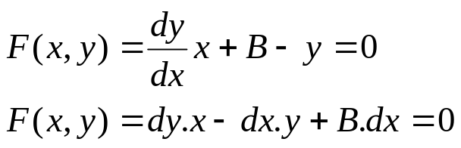
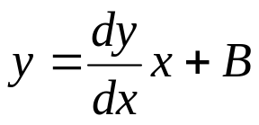
Thuật toán trung điểm vẽ line
Phương trình đường thẳng: F(x,y)=ax+by+c
  a=dy, b=-dx, c=B.dx
Giá trị hàm tại M: F(M)=F(xp+1, yp+1/2)=d
  Nếu d>0, M nằm dưới đường thẳng -> chọn NE
  Nếu d<0, M nằm phía trên -> chọn E
  Nếu d=0, chọn E hay NE tùy ý
M”
NE
y_{p}+1/2
Q
M’
y_{p}+1/2
M
y_{p}+1/2
E
P=(x_{p}, y_{p})
x_{p}+1
x_{p}+2

Slide 17

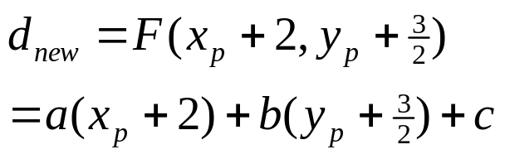
Thuật toán trung điểm vẽ line
Giá trị của hàm tại M của điểm tiếp theo sẽ vẽ
  Gọi giá trị d vừa tính là
  Giả sử vừa chọn E:
    d_{new}=d_{old}+a=d_{old}+dy -> dy là số gia của điểm tiếp theo
  Giả sử vừa chọn NE
    d_{new}=d_{old}+a+b=d_{old}+dy-dx
    dy-dx là số gia của điểm tiếp theo
M”
NE
y_{p}+1/2
Q
M’
y_{p}+1/2
M
y_{p}+1/2
E
P=(x_{p}, y_{p})
x_{p}+1
x_{p}+2

Slide 18
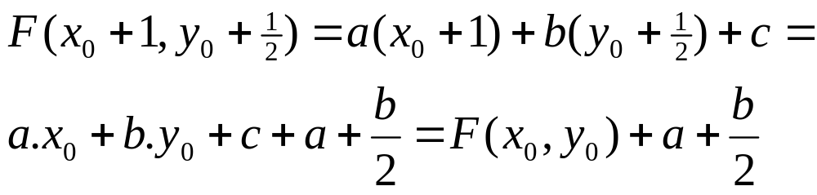
Thuật toán trung điểm vẽ line
Tính giá trị khởi đầu của d
  Giả sử vẽ đoạn thẳng từ (x0, y0) đến (x1, y1) -> trung điểm thứ nhất có tọa độ (x0+1, y0+1/2)
  F(x0, y0) = 0 -> d_{start}=a+b/2=dy-dx/2
  Tránh số thập phân của d_{start}, định nghĩa lại hàm như sau
  F(x,y)=2(ax+by+c)
  Do vậy, ta có
  d_{start}=2dy -dx; Δ_{E}=2dy; Δ_{NE}=2(dy-dx)

Slide 19
Thuật toán trung điểm vẽ line
procedure MidpointLine(x0, y0, x1, y1, color: integer)
var
dx, dy, x, y, d, incrE, incrNE: integer;
begin
dx := x1 – x0;
dy := y1 – y0;
d := 2*dy-dx;
incrE := 2*dy;
incrNE := 2*(dy-dx);
x :=x0;
y :=y0;
WritePixel(x, y, color);
while x<x1 do
begin
if d<=0 then
begin {Select E}
d := d+incrE;
x := x+1
end
else
begin {Select NE} d := d+incrNE;
x :=x+1;
y :=y+1
end
WritePixel(x, y, color);
end {while}
end;

Slide 20
Thuộc tính của đường vẽ
Thuật toán vẽ đoạn thẳng nói trên đều vẽ đoạn thẳng có độ rộng 1 pixel, nét liên tục
Hai thuộc tính quan trọng của đường vẽ
  Độ rộng: vẽ đoạn thẳng từ (x0, y0) đến (x1, y1)
    Nếu dy>dx: các pixel được vẽ thêm tại tọa độ bên trái và bên phải điểm vẽ (x-1 và x+1)
    Nếu dx>dy: vẽ thêm các pixel phía trên và dưới điểm vừa vẽ
  Đường nét đứt:
    Sử dụng các pattern, mặt nạ với bit cao nhất bằng 1
    Dựa trên kết quả phép AND mặt nạ với mẫu để quyết định có vẽ điểm ảnh tại vị trí hiện hành hay không.

Slide 21
Các thuật toán vẽ đường tròn
Một số tính chất đường tròn
Thuật toán Bresenham
Thuật toán trung điểm

Slide 22
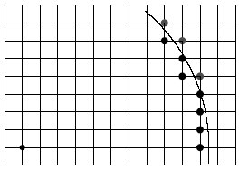
Các thuật toán vẽ đường tròn
Tương tự như vẽ đoạn thẳng, đường tròn đồ họa hình thành bởi các pixel gần đường tròn toán học nhất (Rasterization).
Một vài tính chất cơ bản:
  Vẽ đường tròn tâm tại gốc tọa độ sau đó dịch chuyển đến vị trí mong muốn
  Tính đối xứng: khi biết tọa độ 1 điểm dễ dàng suy ra tọa độ của 7 điểm còn lại
  Sử dụng phương trình để tính tọa độ đường tròn -> dấu phảy động.
  Các thuật toán tối ưu khác
(-y, x)
(y, x)
(-x, y)
(x, y)
45⁰
(-x, -y)
(x, -y)
(-y,-x)
(y, -x)

Slide 23
Thuật toán Bresenham vẽ đường tròn
Ý tưởng
Giả sử tại bước thứ i ta đã xác định được (x_{i},y_{i})
Tại bước thứ i+1
  Ta có x_{i+1} = x_{i} +1
  Gọi y_{i+1} là giá trị chính xác của tung độ tương ứng với điểm có hoành độ là (x_{i} +1)
  d₁ là khoảng cách giữa y_{i} và y_{i+1}
  d₂ là khoảng cách giữa y_{i+1} và (y_{i} -1)
  Khi đó nếu d₁ < d₂ thì y_{i+1} = y_{i}
  Ngược lại y_{i+1} = y_{i} – 1

Slide 24




Thuật toán Bresenham vẽ đường tròn
Phương trình đường tròn
Phương trình đường tròn có hàm mũ tại y nên nếu tính d₁, d₂ theo y thì sẽ có hàm căn làm chậm thuật toán, do vậy ta đặt:
Đặt
Tính p_{i+1} theo p_{i}

Slide 25
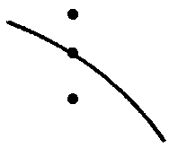
Thuật toán Bresenham vẽ đường tròn
    Chọn vị trí thứ nhất để vẽ có tọa độ (x₁, y₁)=(0, r)
    Tính tham số thứ nhất: p₁=3-2r
      Nếu p₁<0: vị trí vẽ tiếp theo là (x₁+1, y₁). Ngược lại vẽ tại tọa độ (x₁+1, y₁-1).
    Tiếp tục tăng x để tính p tiếp theo từ p trước đó
      Nếu trước đó có p_{i}<0: p_{i+1}=p_{i}+4x_{i}+6
      Ngược lại, ta có: p_{i+1}=p_{i}+4(x_{i}-y_{i})+10
      Nếu kết quả p_{i+1}<0: điểm sẽ chọn tiếp theo là (x_{i}-2, y_{i+1}).
      Ngược lại, ta chọn: (x_{i}+2, y_{i+1}-1).
      Nếu p_{i}<0 thì y_{i+1}= y_{i}, ngược lại y_{i+1}= y_{i}-1
    Lặp lại bước 3 cho đến khi x=y.
y_{i}
y
y_{i}-1
x_{i}+1

Slide 26

Thuật toán trung điểm vẽ đường tròn
Ý tưởng thuật toán: Khi đã vẽ điểm P tại (x_{p}, y_{p}), phải quyết định điểm vẽ tiếp theo là E hay SE
Phương trình đường tròn
  F(x,y)=0 -> (x,y) trên đường tròn
  F(x,y)<0 -> (x,y) trong đường tròn
  F(x,y)>0 -> (x,y) ngoài đường tròn
    Nếu M trong vòng tròn -> E gần đường tròn
    Ngược lại -> SE gần đường tròn
P=(x_{p}, y_{p})
E
M
M_{E}
SE
M_{SE}

Slide 27

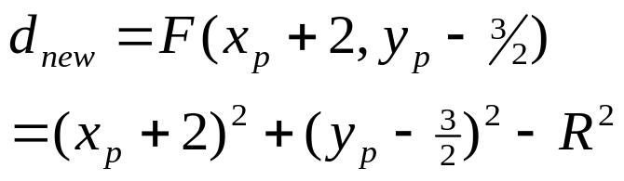
Thuật toán trung điểm vẽ đường tròn
Biến quyết định d: giá trị hàm tại điểm giữa M
  Nếu d_{old}<0 thì chọn E, x_{p} tăng 1, y_{p} giữ nguyên.
  Nếu d_{old}>0 thì chọn SE, x_{p} tăng 1, y_{p} giảm 1.
P=(x_{p}, y_{p})
E
M
M_{E}
SE
M_{SE}

Slide 28
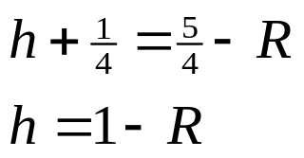
Thuật toán trung điểm vẽ đường tròn
Vòng lặp của thuật toán
  Chọn pixel để vẽ dựa trên dấu biến quyết định d của vòng lặp trước
  Cập nhật biến quyết định d bởi giá trị Δ tương ứng với pixel SE hay E vừa chọn
Giá trị khởi đầu
  Điểm vẽ đầu tiên có tọa độ (0, R)
  Biến quyết định d có giá trị:
  Đặt biến quyết định mới h=d-1/4, ta có:
P=(x_{p}, y_{p})
E
M
M_{E}
SE
M_{SE}

Slide 29
Thuật toán trung điểm vẽ đường tròn
procedure MidpointCircle(radius, color: integer);
{Giả sử tâm đường tròn tại gốc tọa độ}
var
x, y: integer; d: real;
begin
x:=0;
y:=radius;
d:=1-radius;
CirclePoints(x, y, color);
while y>x do
begin
if d<0 then {Chọn E}
begin
d:=d+2*x+3;
x:=x+1
end
else { Chọn SE }
begin
d:=d+2*(x-y)+5;
x:=x+1;
y:=y-1
end;
CirclePoints(x, y, color);
end {while}
end;
procedure CirclePoints(x, y,
color: interger); begin
WritePixel(x,y, color);
WritePixel(y,x, color);
WritePixel(y,-x, color);
WritePixel(x,-y, color);
WritePixel(-x,-y, color);
WritePixel(-y,-x, color);
WritePixel(-y,x, color);
WritePixel(-x,y, color);
end;

Slide 30

Thuật toán trung điểm vẽ elíp
Phương trình elíp có tâm tại gốc tọa độ
Áp dụng giải pháp trung điểm vẽ đường tròn để vẽ elíp
  Tính đối xứng của elíp: khi biết tọa độ 1 điểm có thể dễ dàng suy ra tọa độ ba điểm khác.
Tangent slope=-1
E
j component
Gradient vector
Gradient vector
SE
Region 1
S
SE
Region 2
i component

Slide 31
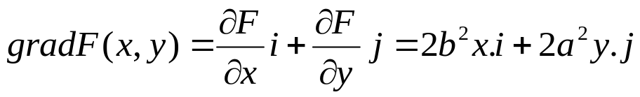

Thuật toán trung điểm vẽ elíp
Tìm ranh giới hai miền trong ¼ elíp
  Vị trí: Điểm P là tiếp điểm của tiếp tuyến có hệ số góc –1
  Xác định:
    Véc tơ vuông góc với tiếp tuyến tại tiếp điểm -> gradient
    Tại P1 các thành phần i và j của véc tơ gradient có cùng độ lớn
Tangent slope=-1
Miền 1: Thành phần i lớn hơn thành phần j
j component
E
Gradient vector
Gradient vector
SE
Region 1
S
SE
Region 2
i component

Slide 32
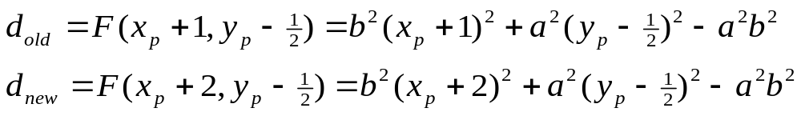

Thuật toán trung điểm vẽ elíp
Ý tưởng: Đánh giá hàm tại điểm giữa hai tọa độ pixel để chọn vị trí tiếp theo để vẽ. Dấu của nó cho biết điểm giữa nằm trong hay ngoài elíp.
Với vùng 1:
  Tính biến quyết định d=F(x,y)=F(x_{p}+1, y_{p}-1/2)
  Nếu d<0: chọn E, x tăng 1, y không thay đổi.
  Nếu d≥0: chọn SE, x tăng 1, y giảm 1
E
P1
SE
Region 1
S
SE
Region 2

Slide 33
Thuật toán trung điểm vẽ elíp
Với vùng 2:
  Tính biến quyết định d =F(x, y)=F(x_{p}+1/2, y_{p}-1)
    Nếu d<0: chọn SE, x tăng 1, y giảm 1.
    Nếu d≥0: chọn S, x không tăng, y giảm 1
  Tìm số gia như vùng 1
  Δ_{S} = a²(-2y_{p}+3)
  Δ_{SE}= b²(2x_{p}+2)+a²(-2y+3)
E
P1
SE
Region 1
S
SE
Region 2

Slide 34
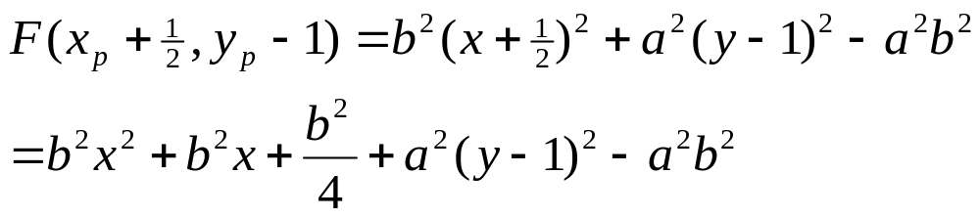
Thuật toán trung điểm vẽ elíp
Tìm giá trị khởi đầu của số gia d
  Miền 1:
    Giả sử a, b nguyên; điểm bắt đầu vẽ là (0, b)
    Điểm giữa thứ nhất: (1, b-1/2)
  Miền 2:
    Phụ thuộc vào điểm giữa (x_{p}+1, y_{p}-1/2) của điểm tiếp theo điểm cuối cùng của miền 1.
E
P1
SE
Region 1
S
SE
Region 2

Slide 35
Thuật toán trung điểm vẽ elíp
procedure draw_ellipse(a, b, color: integer);
var x, y: integer; d1, d2: real;
begin
x:=0; {Khởi động}
y:=b;
d1:=b²-a²b+a²/4;
EllipsePoints(x, y, color);
while (a²(y-1/2)>b²(x+1)) do {Vùng 1}
begin
if d1<0 then {Chọn E}
begin
d1:=d1+b²(2*x+3);
x:=x+1
end
else {Chọn SE}
begin
d1:=d1+b²(2*x+3)+a²(-2*y+2);
x:=x+1;
y:=y-1
end;
EllipsePoints (x, y, color);
end {Vùng 1}
d2=b²(x+1/2)²+a²(y-1)² –a²b²;
while y>0 do {Vùng 2}
begin
if d2<0 then { Chon SE }
begin
d2:=d2+b²(2*x+2)+a²(-2*y+3);
x:=x+1;
y:=y-1
end
else
begin
d2:=d2+a²(-2*y+3);
y:=y-1
end
EllipsePoints (x, y, color);
end {Vùng 2}
end

Slide 36
Phân điểm hoá tam giác
Khi vẽ tam giác, chúng ta có thể mong muốn nội suy màu hay các thuộc tính khác từ giá trị tại các đỉnh.
Sử dụng tọa độ barycentric. Ví dụ, nếu tại các đỉnh có các màu là c₀, c₁, c₂ thì màu tại một điểm trong tam giác với hệ tọa độ barycentric (α,β,γ) là:
c = αc₀ + βc₁ + γc₂ (nội suy Gouraud)

Slide 37
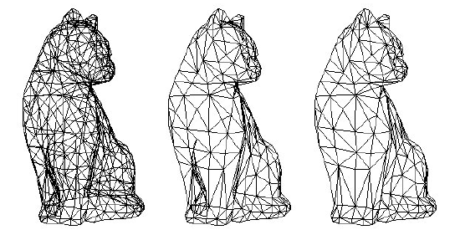

Slide 38
Phân điểm hoá tam giác
Thuật toán phân điểm hóa ảnh bắt buộc là:
for all x do
for all y do
Compute (α, β, γ) for (x, y)
If (α ∈ [0, 1] and β ∈ [0, 1] and γ ∈ [0, 1]) then
c = αc₀ + βc₁ + γc₂
drawpixel (x, y) with color c

Slide 39
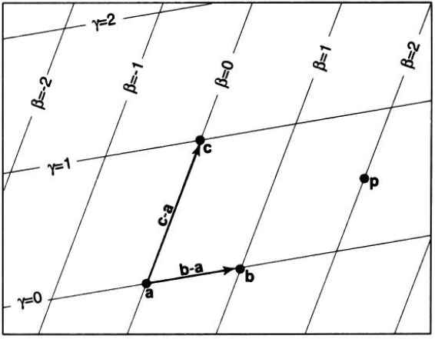
Hệ tọa độ barycentric
p(α, β, γ) = αa + βb + γc
Một tam giác 2D với các đỉnh a, b, c có thể được sử dụng để thiết lập một hệ tọa độ phi trực giao với gốc a và các vectơ cơ sở (b − a) và (c − a). Một điểm được biểu diễn bởi một cặp có thứ tự (β, γ).
Ví dụ, điểm p = (2.0, 0.5), nghĩa là, p = a + 2.0(b - a) + 0.5(c - a).

